Slide 1








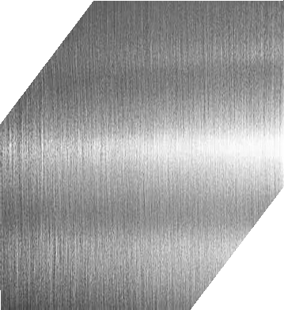
Notes:
素材ID：AI-041
论文：Native and Compact Structured Latents for 3D Generation
会议：CVPR 2026
奖项：Best Student Paper
图号：Figure 3，PDF第3页
类型：方法细节
借鉴点：双层虚线区域组织网格拓扑、属性采样和双向转换，空间几何细节与数据结构字段一一对应。
论文URL：https://openaccess.thecvf.com/content/CVPR2026/html/Xiang_Native_and_Compact_Structured_Latents_for_3D_Generation_CVPR_2026_paper.html
官方获奖URL：https://www.thecvf.com/?page_id=413
原始论文与绘图来源：见本页论文链接及仓库 catalog/papers.md。

